Slide 1
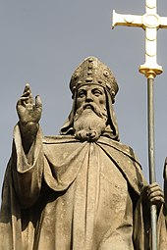
Спорът с триезичниците
Образът на агиогероя

Slide 2
Триезичната догма
Във Венеция през 867г. Константин Философ се противопоставя на духовниците, подкрепящи триезичието: „Три са свещените езици: еврейски, гръцки и латински, които най-много блестят по цялата земя. На тези три езика Пилат е заповядал да бъде надписът на господния кръст4 (Исидор Севилски, 570-636г., книжовник).
Създаването на славянската писменост и книжнина помага за превъзмогването на този възглед и влиза в противоречие с немското духовенство.

Slide 3
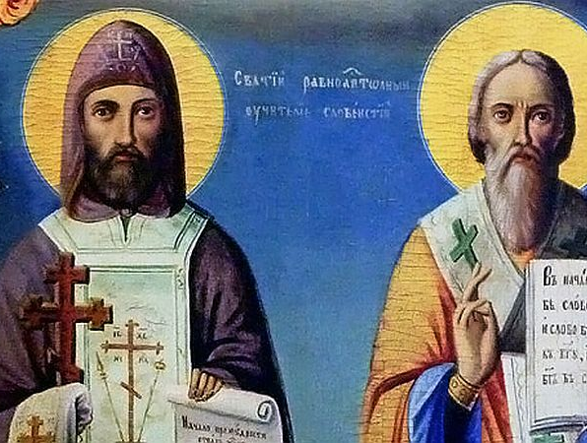
В епохата на Средновековието са приети три езика за свещени и божествени. За недопустимо се приема богослужението на друг. Църквата отхвърля опитите на по-малките народи да извоюват правото си да проповядват на свой език. Разпространението на славянската писменост, което осъществяват Кирил и Методий, също попада под нападките на защитниците на триезичната догма.
Текстът: « Когато Философът беше във Венеция, епископи, попове и черноризци налетяха на него като врани на сокол и повдигнаха триезичната ерес, говорейки:
- Човече, кажи ни как тъй ти сега си създал книги на славяните и ги поучаваш?
Тях не е изнамерил по-рано никой друг: нито апостолите, нито римският папа, нито Григорий Богослов, нито Йероним, нито Августин? Ние знаем само три езика, с които е достойно да славим Бога в книгите: еврейския, гръцкия и латинския.»

Slide 4
Началото на спора
Тази част от житието започва с метафора, която контрастно противопоставя образите на спорещите.
Роля на сравнението „като врани срещу сокол“
Соколът символизира слънцето, победата, превъзходството;
Враната – нещастие, болест, смърт.
Създава се представа за драматичността на полемиката и се открояват смелостта и решимостта на Кирил

Slide 5
Първата словесна реакция на Константин-Кирил
«Философът им отговори:
- Бог не изпраща ли дъжд еднакво за всички? Също тъй пак слънцето не свети ли на всички? И не дишаме ли еднакво всички въздух? И как вие не се срамувате, като признавате само три езика и като повелявате, щото всички други народи и племена да бъдат слепи и глухи? Пояснете ми, Бога за безсилен ли смятате, та Той не може да даде (всичко това), или за завистлив, та не желае? Че ние познаваме много народи, които разбират книги и които славят Бога, всеки със свой език. Известни са следните: арменци, перси, авазги, ивери, сугди, готи, авари, тирси, хазари, араби, египтяни, сирийци и много други.»

Slide 6
Първата словесна реакция на Константин-Кирил
Оспорването на свещеното основание на славяните да имат своя писменост става предмет на дискусия (полемика). Константин смело се възправя срещу недоброжелателите и с увереност и твърдост отстоява това им справедливо и законно право. Диспутът с триезичниците във Венеция е възлова сцена в житието на Кирил. Тя концентрира смисъла на всички по-ранни мисии на апостола. Той не просто участва в поредния богословски спор. Такива той води неведнъж. Това не е обикновена догматическа дискусия. В нея се намесва не само богословската логика, а и искреното вълнение на човек, който защитава каузата и делото на своя живот.
Полемика- спор по определена теза; от стгр. – войнствен, враждебен

Slide 7
Аргументацията на агиогероя
Ако ли не искате да разберете от тия (примери), поне от Писанието познайте Бога. Давид се провиква: "Възпейте Господу песен нова, възпейте Господу, цяла земьо!" И пак: "Възкликнете Господу, цяла земьо, пейте и радвайте се, и възпейте!" А другаде: "Цялата земя да Ти се поклони и да Те възпее, и да възпее Твоето име, Всевишни!" И пак: "Хвалете Бога, всички народи, похвалете Го, всички люде, и всяко дихание да хвали Господа!" В евангелието пък се казва: "Колкото от тях Го приеха, даде им да бъдат Божии чеда". И пак в същото: "Не се моля само за тях, но и за онези, които ще повярват в Мене чрез тяхното слово, та да бъдат всички едно, както Ти, Отче, си в Мене и Аз - в Тебе." И според Матей (Бог) рече: "Даде ми се всяка власт на небето и на земята. Идете прочее, научете всички народи, като ги кръщавате в името на Отца и Сина, и Св. Дух и като ги учите да пазят всичко, що съм ви заповядал! И ето, Аз съм с вас през всичките дни до свършека на света, амин." И според Марк (Бог) рече: "Идете по всичкия свят и проповядвайте евангелието на всяка твар; който повярва и се покръсти, ще бъде спасен, а който не повярва, ще бъде осъден. Онези, които повярват, ще бъдат последвани от тези знамения: с Моето име ще изпъждат бесовете и нови езици ще говорят." И към вас, законоучителите, казва: "Горко вам, книжници и фарисеи, лицемери, дето затваряте царството небесно пред човеците: защото вие не влизате, а не оставяте да влязат в него и тия, които искат да влязат." И пак: "Горко вам, законници, защото взехте ключа на познанието! Сами не влязохте и попречихте на тези, които искаха да влязат."

Slide 8
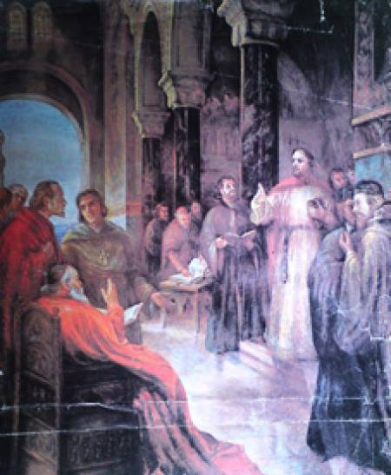
Аргументацията на агиогероя
Спорът е изграден по правилата на античната риторика. Доводите „за“ и „против“ са изложени във възходяща градация. Библейските цитати са подредени в съответствие с вътрешната йерархия на свещените книги- първо са старозаветните, после новозаветните- евангелски (от Йоан, Матей, Марко и Лука) и накрая - най-важни и авторитетни- от апостол Павел.

Slide 9
Градация в аргументацията
«А към коринтяните Павел рече: "Искам вие всички да говорите езици, а още повече - да пророчествувате; защото, който пророчествува, по-горен е от този, който говори езици, освен ако не тълкува, за да приеме и църквата поука. И сега, братя, ако дойда при вас и заговоря (на непознати) езици, какво ще ви ползвам, ако ви не говоря с откровение или с познание, или с пророчество, или с поучение? И бездушните, които издават глас, свирката или гуслата, ако по свирнята не се различават, как ще се познае кога се свири със свирка и кога се свири с гусла ? Защото, ако тръбата издава неопределен глас, кой ще се приготви за бой ? Така и вие, ако с езика си не изговаряте разбрани думи, как ще се разбере това, което говорите ? Защото на вятър ще говорите.»

Slide 10
Демократизъм и хуманизъм в позицията на героя
С помощта на градация от риторични въпроси се поставя началото на вековна демократична хуманистична традиция, която присъства в славянската култура през цялото Средновековие до днес. Чрез словата на Кирил житиеписецът повдига питането за равнопоставеността на народите: „Не пада ли от Бога дъжд еднакво на всички? Също и слънцето не грее ли на всички? Не дишаме ли всички еднакво въздух?“. Словото на Философа звучи силно и актуално. В него личи умението му да полемизира. Той отговаря уверено, използвайки дарбата си на оратор и извежда новите идеи, които са чужди на последователите на църковните догми.

Slide 11
Аргументите на Кирил в спора
«Също толкова видове думи съществуват по света, но ни една от тях не е без значение: ако не позная значението на думите, ще бъда чужденец за този, който ми говори; и този, който говори, ще е за мене чужденец. Така и вие, понеже сте ревнители на духовните (дарби), старайте се да се преумножат у вас за назидание на църквата. Затова, който говори с език (непознат), нека се моли (за дарба) да тълкува. Защото, ако се моля на език (непознат), духът ми се моли, а умът ми остава безплоден. И тъй, какво ? Ще се моля с дух, ще се моля и с ум; ще пея с дух, ще пея и с ум. Ако благословиш с дух онзи, който изхожда от простолюдието, как ще рече след твоята молитва "амин", щом не разбира, какво говориш? Защото ти благодариш добре, но другият (който е неразумен) не се поучава. Благодаря на моя Бог, задето повече от всички ви говоря езици; но в църква предпочитам да изговоря пет думи с ума си, за да поуча и други, нежели десетки хиляди думи с език (непознат).»

Slide 12
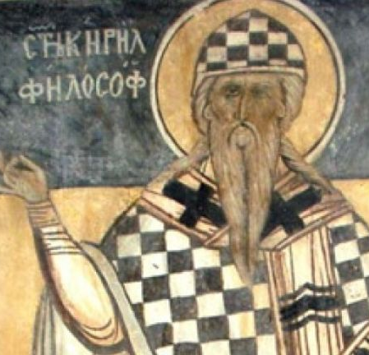
Кулминация в аргументацията
Кирил разкрива всеизвестни истини- че Бог е един за всички и от това следва, че всеки народ има право на свой език и писменост. Един от най-силните му аргументи е: “Кажете ми: дали смятате бога за безсилен, та да не може да даде това, или го смятате за завистлив, та не иска?”. С това той пряко обвинява триезичниците, които познават божиите закони, но егоистично забраняват да се осъществи стремежът на всеки народ да бъде самостоятелен.

Slide 13
Кулминация в спора с триезичниците
«Словото Божие от вас ли излезе ? Или е достигнало само до вас ? Ако ли някой мисли, че е пророк или изпълнен с дух, нека разбере, че това, което ви пиша, са заповеди Господни. А ако някой не разбира, нека не разбира! И тъй, братя, имайте ревност към пророчестване и не забравяйте да се говорят езици. Всичко да бъде с приличие и ред." И другаде говори: "И всеки език да изповяда, че Иисус Христос е Господ за слава на Бога Отца, амин."
С тези думи и с още много други думи (Философът) ги посрами, остави ги и си замина.»

Slide 14
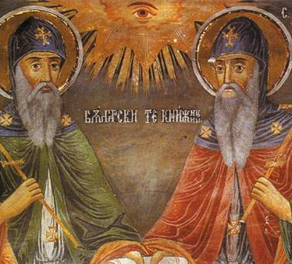
Победата над триезичниците
Цитирайки Библията: “Горко вам, книжници, задето взехте ключовете на познанието: сами не влязохте и на желаещите да влязат пречите.”, полемистът сразява противниците си и предизвиква техния срам. Идеята на Философа в защита на святото дело е реформаторска и революционна за времето си.

Slide 15
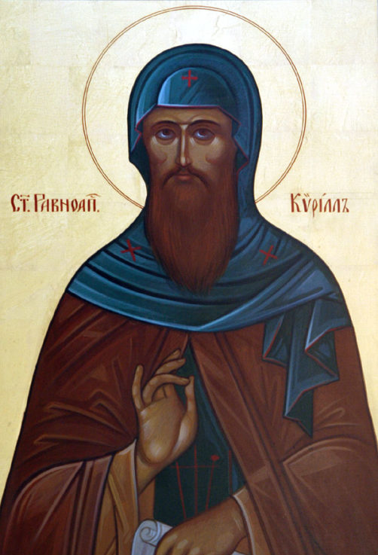
Победата над триезичниците
Неговата бърза мисъл побеждава ограничеността на триезичниците и разкрива мощта на вярата му в нея: “предпочитам да кажа пет думи разбрани, за да поуча другите, нежели хиляда думи на непознат език…”. Една средновековна догма е оборена, а враговете не съумяват да се възпротивят, прозирайки неоспоримата правота на своя опонент.

Slide 16
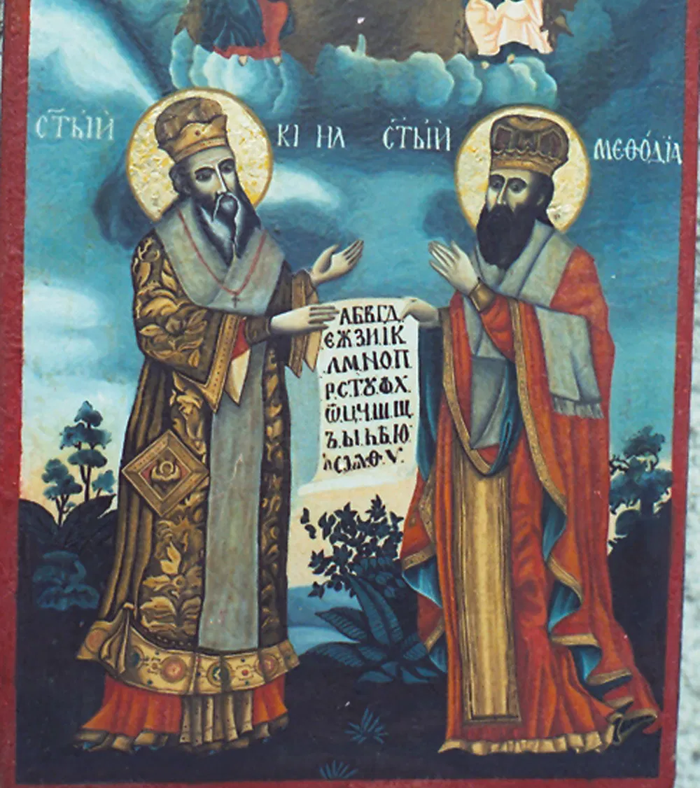
Роля на епизода в контекста на житието
Житиеписецът обобщава изхода от спора така: “С тези думи и други по-силни ги посрами и си отиде.”
Кирил е човек с широта на мисленето, притежаващ мъдрост и красноречие. Но не те са определящи в прението. Той не само показва риторичните си умения. Константин се стреми да постигне тържеството на една нова култура, да утвърди ново хуманистично съзнание, което признава духовното равноправие между народите. Спорът е поредният повод първоучителят да блесне с интелекта си, но и да изведе славянството по нов път на развитие.

Slide 17
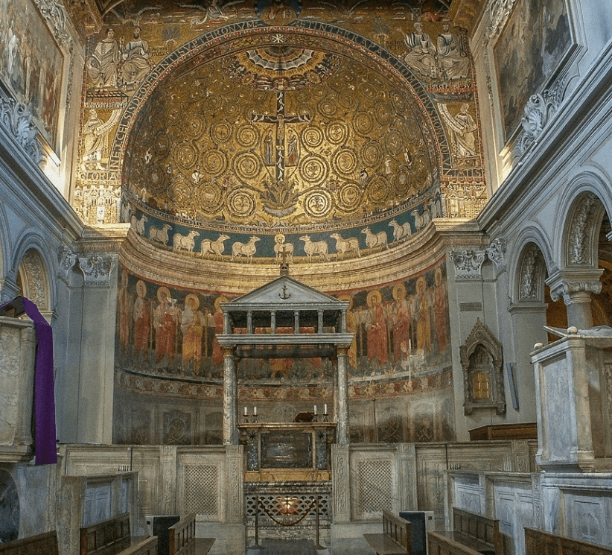
Качествата на светеца
Праведен и христолюбив мъж
Отличен познавач на библейските текстове
Човеколюбец и демократ
Отличен полемист
Смел, решителен и самоотвержен защитник на славянското слово

Slide 18
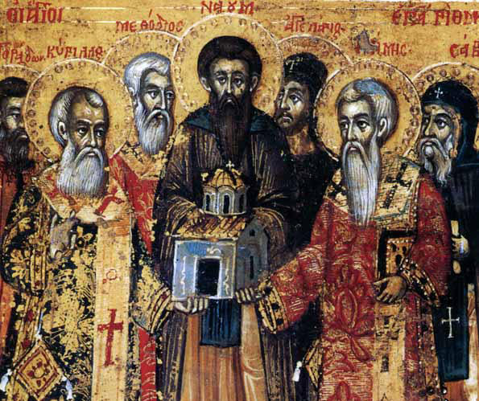
Светите Седмочисленици
Св. Кирил
Св. Методий
Св. Наум
Св. Ангеларий
Св. Климент Охридски
Св. Горазд
Св. Сава
27 юли е църковният празник на светците – Успение на Св. Климент

